Slide 1
Социально-психологическое тестирование в школах
Усольского района в 2017-2018 уч.г.

Slide 2
- приказа Министерства образования и науки РФ от 16 июня 2014 г. № 658 «Об утверждении Порядка проведения социально-психологического тестирования лиц, обучающихся в общеобразовательных организациях и профессиональных образовательных организациях, а также в образовательных организациях высшего образования»
- распоряжения министерства образования Иркутской области от 2 августа 2017 года № 465-мр «О проведении социально-психологического тестирования обучающихся образовательных организаций Иркутской области в 2017-2018 учебном году»
- письма государственного казенного учреждения Иркутской области «Центр психолого-педагогической, медицинской и социальной помощи, профилактики, реабилитации и коррекции» № 05-23/135 от 30.08.2017г. «О проведении социально-психологического тестирования обучающихся в общеобразовательных организаций Иркутской области в 2017-2018 уч. году»
- приказа Комитета по образованию МР УРМО № 336 от 06.09.2017 г. «О проведении социально-психологического тестирования обучающихся»

Slide 3
Приняли участие в СПТ
Уч год | Количество школ принявших участие в СПТ
2015-2016 | 18
2016-2017 | 19
2017-2018 | 19

Slide 4
Общее количество обучающихся принявших участие в СПТ
Уч год | Всего обучающихся | Подлежало СПТ (% от общего количества обучающихся) | Прошли СПТ | % от числа подлежащих СПТ
2015-2016 | 5101 | 1783 чел (35 %) | 1153 чел | 65 %
2016-2017 | 5489 | 1689 чел (31 %) | 926 чел | 55 %
2017-2018 | 5630 | 1723 чел (30%) | 1107 чел | 64 %

Slide 5
ОО | Общее количество обучающихся подлежащих тестированию, в возрасте от 13 лет и старше | Приняли участие в тестировании | % принявших участие в тестировании, от общего количества обучающихся в возрасте от 13 лет и старше
МБОУ «Белореченский лицей» | 98 | 98 | 100%
МБОУ «Белая СОШ» | 188 | 136 | 72%
МБОУ «Белореченская СОШ» | 298 | 164 | 55%
МБОУ «Большееланская СОШ» | 74 | 54 | 73%
МБОУ «Буретская СОШ» | 47 | 17 | 36%
МБОУ «Мальтинская СОШ» | 72 | 70 | 97%
МБОУ «Мишелевская СОШ» | 118 | 92 | 78%
МБОУ «Новожилкинская СОШ» | 105 | 81 | 77%
МБОУ «Новомальтинская СОШ» | 65 | 36 | 55%
МБОУ «Раздольинская СОШ» | 39 | 6 | 15%
МБОУ «СОШ № 20» (ЦДС) | 75 | 51 | 68%
МБОУ «СОШ № 6» (п.Железнодорожный) | 41 | 8 | 20%
МБОУ «СОШ № 7» (с.Сосновка) | 70 | 35 | 50%
МБОУ «Тайтурская СОШ» | 198 | 94 | 47%
МБОУ «Тальянская СОШ» | 26 | 20 | 77%
МБОУ «Тельминская СОШ» | 159 | 100 | 63%
МБОУ «Биликтуйская ООШ» | 25 | 25 | 100%
МБОУ «Хайтинская ООШ» | 9 | 9 | 100%
МБОУ «Холмушинская ООШ» | 16 | 11 | 67%
Итого | 1723 | 1107 | 64%

Slide 6
Не приняли участие в тестировании
Уч. год | Всего обучающихся | Из них:
 |  | по болезни | отказ | другое
2015-2016 | 630 | 101 | 336 | 193
2016-2017 | 730 | 116 | 554 | 60
2017-2018 | 616 | 99 | 480 | 37

Slide 7
ОО | Всего учащихся не приняли участие в тестировании | % от количества подлежащих тестированию | из них по причине
 |  |  | болезнь | отказ | отказ во время тестирования | другое
МБОУ «Белореченский лицей» | 0 | 0 | 0 | 0 | 0 | 0
МБОУ «Белая СОШ» | 52 | 33% | 23 | 10 | 0 | 19
МБОУ «Белореченская СОШ» | 134 | 45% | 4 | 130 | 0 | 0
МБОУ «Большееланская СОШ» | 20 | 27% | 3 | 1 | 0 | 16
МБОУ «Буретская СОШ» | 30 | 64% | 2 | 28 | 0 | 0
МБОУ «Мальтинская СОШ» | 2 | 3% | 0 | 2 | 0 | 0
МБОУ «Мишелевская СОШ» | 26 | 22% | 0 | 26 | 0 | 0
МБОУ «Новожилкинская СОШ» | 24 | 23% | 4 | 20 | 0 | 0
МБОУ «Новомальтинская СОШ» | 29 | 45% | 7 | 22 | 0 | 0
МБОУ «Раздольинская СОШ» | 33 | 85% | 5 | 28 | 0 | 0
МБОУ «СОШ № 20» (ЦДС) | 24 | 32% | 0 | 24 | 0 | 0
МБОУ «СОШ № 6» (п.Железнодорожный) | 33 | 80% | 0 | 33 | 0 | 0
МБОУ «СОШ № 7» (с.Сосновка) | 35 | 50% | 0 | 35 | 0 | 0
МБОУ «Тайтурская СОШ» | 104 | 52% | 45 | 59 | 0 | 0
МБОУ «Тальянская СОШ» | 6 | 23% | 0 | 6 | 0 | 0
МБОУ «Тельминская СОШ» | 59 | 37 % | 5 | 52 | 0 | 2
МБОУ «Биликтуйская ООШ» | 0 | 0 | 0 | 0 | 0 | 0
МБОУ «Хайтинская ООШ» | 0 | 0 | 0 | 0 | 0 | 0
МБОУ «Холмушинская ООШ» | 5 | 31% | 1 | 4 | 0 | 0
Итого | 616 | 36% | 99 | 480 | 0 | 37

Slide 8
Подтвердили факт потребления наркотических веществ
 | Всего подтвердили факт | из них в возрасте:
 |  | до 15 лет | старше 15 лет
2015-2016 | 10 | 4 | 6 | Белая – 1 Белореченск – 5 Мишелевка – 2 Тельма - 2
2016-2017 | 10 | 5 | 5 | Белая – 1 Белореченск – 5 Большая Елань – 3 Тальяны - 1
2017-2018 | 0 | 0 | 0

Slide 9
Медицинский осмотр в рамках СПТ
Количество обучающихся давших согласие на проведение медицинского осмотра оставило 762 человека, что составляет 69% от количества принявших участие в тестировании и 44 % от количества подлежащих тестированию.
Родители и обучающиеся МБОУ «Раздольинская СОШ» написали отказы от проведения медицинского осмотра, в рамках социально-психологического тестирования.

Slide 10
Медицинский осмотр в рамках СПТ
 | Дали согласия на мед осмотр | из них в возрасте:
 |  | до 15 лет | старше 15 лет
2015-2016 | 395 | 226 | 169
2016-2017 | 568 | 301 | 267
2017-2018 | 762 | 480 | 282

Slide 11
Медицинский осмотр в рамках СПТ
№ | Наименование ОО | Количество обучающихся, давших согласие на медицинский осмотр
 |  | в возрасте от 13 до 15 лет | в возрасте старше 15 лет
1 | МБОУ «Белореченский лицей» | 23 | 15
2 | МБОУ «Белая СОШ» | 72 | 50
3 | МБОУ «Белореченская СОШ» | 132 | 20
4 | МБОУ «Большееланская СОШ» | 23 | 26
5 | МБОУ «Буретская СОШ» | 8 | 9
6 | МБОУ «Мальтинская СОШ» | 31 | 11
7 | МБОУ «Мишелевская СОШ» | 13 | 17
8 | МБОУ «Новожилкинская СОШ» | 27 | 18
9 | МБОУ «Новомальтинская СОШ» | 24 | 12
10 | МБОУ «СОШ № 20» (ЦДС) | 23 | 18
11 | МБОУ «СОШ № 6» (п.Железнодорожный) | 9 | 1
12 | МБОУ «СОШ № 7» (с.Сосновка) | 5 | 5
13 | МБОУ «Тайтурская СОШ» | 0 | 14
14 | МБОУ «Тельминская СОШ» | 47 | 53
15 | МБОУ «Тальянская СОШ» | 8 | 3
16 | МБОУ «Биликтуйская ООШ» | 19 | 6
17 | МБОУ «Хайтинская ООШ» | 8 | 1
18 | МБОУ «Холмушинская ООШ» | 8 | 3
 | Итого: | 480 | 282

Slide 12
Акты от школ сданы в ОГБУЗ «Усольская ОПБ»

Slide 14
Типичные замечания по заполнению актов, которые передавали в Комитет
Замечаний нет в МБОУ «Мальтинская СОШ» и МБОУ «Хайтинская ООШ»

Slide 15
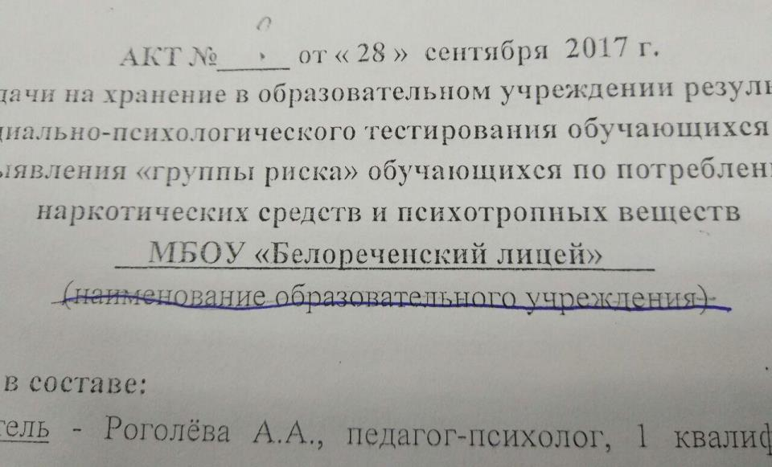
1. Убираем пустые строки и подстрочники

Slide 16
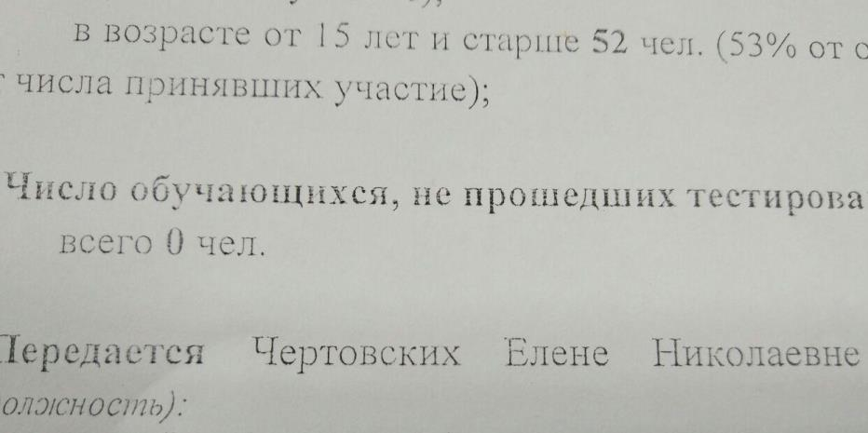
2. Человек уволился, вкладываем дополнения к акту

Slide 17
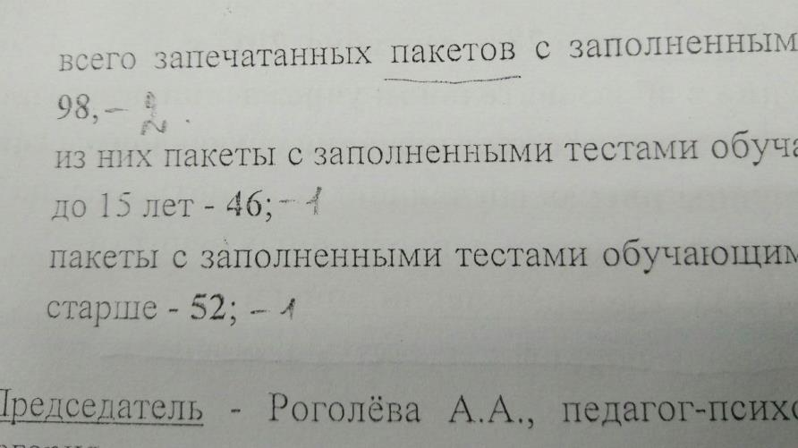
3. Передается на хранение не количество согласий, а количество пакетов.

Slide 18
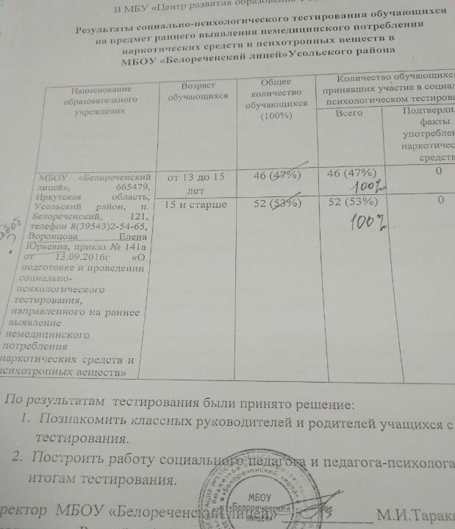
4.
Столбец - 1;
Столбец – 3;
Столбец – 4.

Slide 19
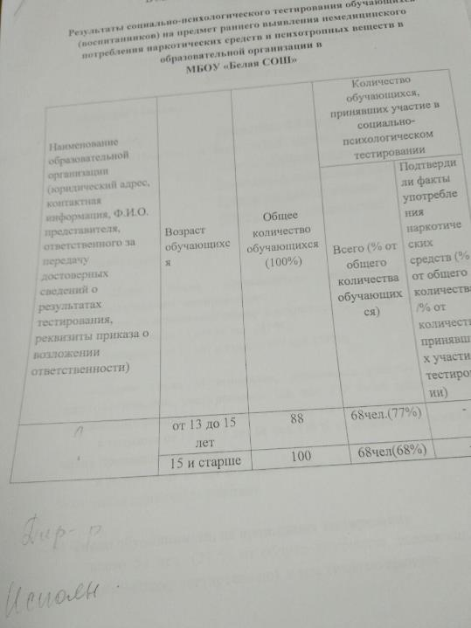
5.
Документ не подписан
руководителем;
Не указан исполнитель;
Столбец 1 не заполнен;

Slide 20
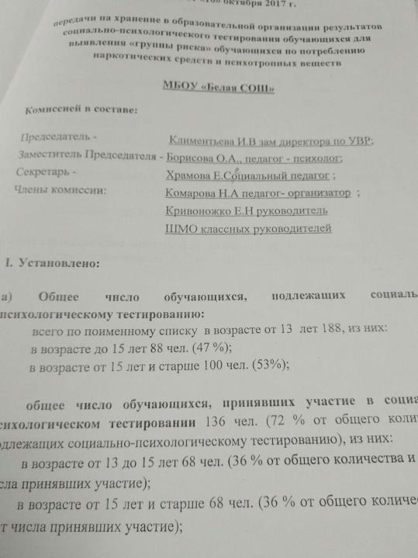
6.
Акт правильно
сделан

Slide 21
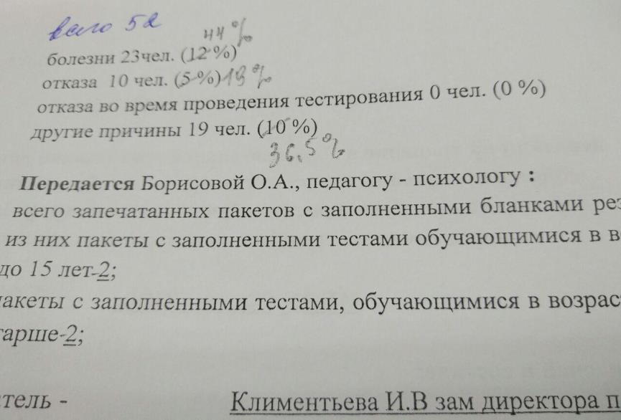
7. % по категориям от общего количества отказавшихся

Slide 22
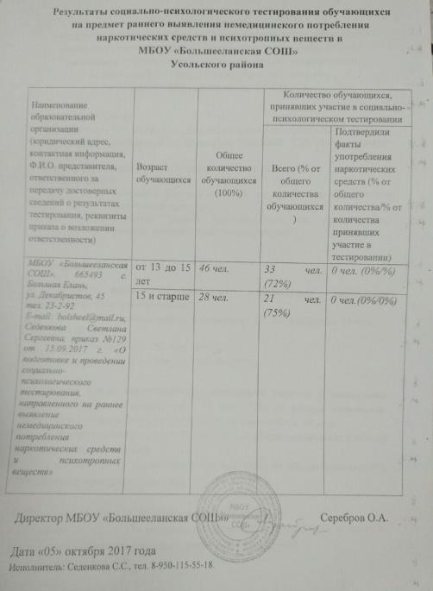
8.
Хорошо заполнено
(без подстрочников,
директор,
исполнитель)

Slide 23
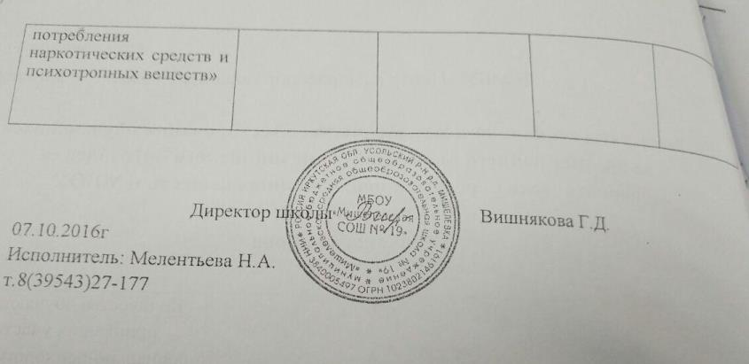
9. Таблицу и подпись руководителя подтягиваем на 1 лист

Slide 24
10. Столбец 1 Заполнить

Slide 25
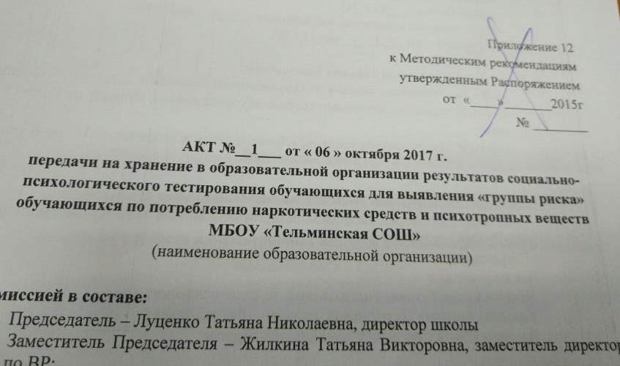
11. Лишнее убираем (номера страниц, Приложения и пр)

Slide 26
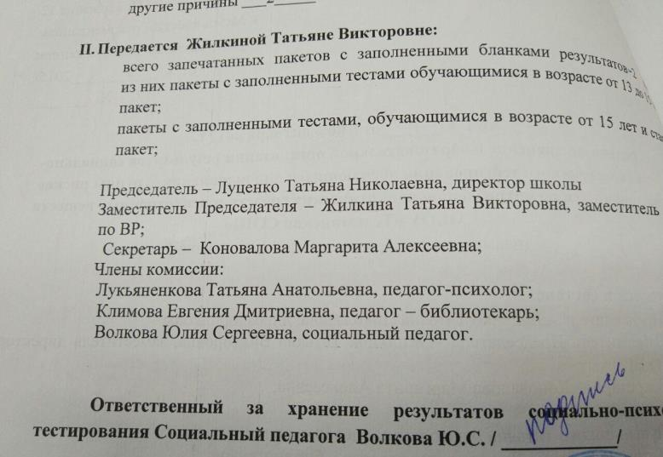
12. Передается одному лицу, а за хранение отвечает другой человек.

Slide 27
13. МБОУ «Тельминская СОШ» – не муниципальный орган, название школы вписать чуть ниже

Slide 28
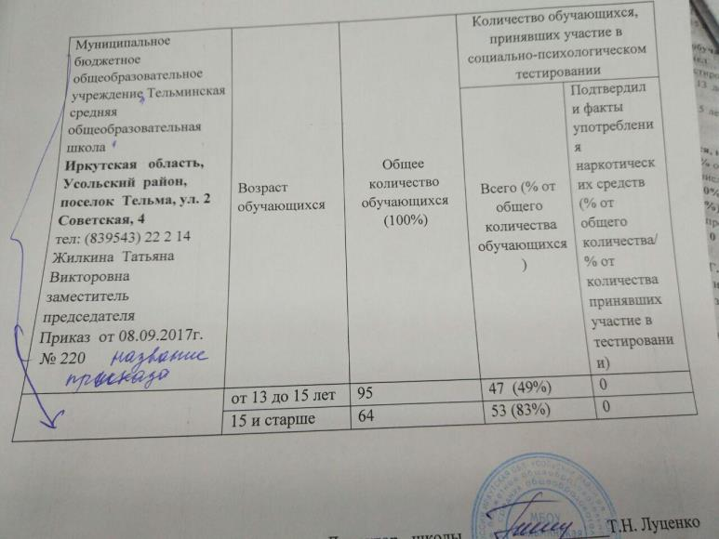
14. Сведения о школе заполняются в строке ниже

Slide 29
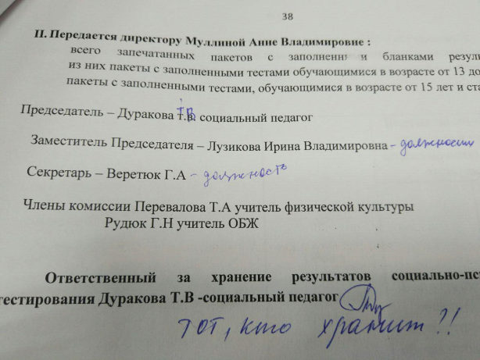
15. Передается – директору, а отвечает за хранение – соц. педагог, должности , запятые (после ФИО, перед должностью).

Slide 30
16. В «шапку» внести название школы

Slide 31
17. Ответственное лицо – директор, значит в приказе № 117/1 тоже директор??

Slide 32
18. Единый шрифт всего документа

Slide 33
19. Нет подписи ответственного лица. Подписи членов комиссии.

Slide 34
20. Скан тоже можно! Но, заполнить столбец 1 и вписать исполнителя, с указанием контактного телефона.

Slide 35
Оформление согласий
1. Не хватает согласий на мед.осмотр
2. Отказы от мед.осмотра хранятся в школе

